Slide 1
Комнатные растения
Незнакомцы на окне
Нефёдова Людмила Николаевна
Учитель начальных классов
МОУ СОШ № 14

Slide 2
Цель: Познакомить детей с комнатными растениями нашего дома
Задачи
Расширить знания детей о растениях
Воспитывать бережное отношение к природе
Учить ухаживать за растениями

Slide 3
Что такое комнатное садоводство?
Комнатное садоводство — выращивание растений в жилых помещениях. Комнатное садоводство особенно распространено в странах с продолжительной суровой зимой. Для достижения здорового состояния и надлежащего развития растений, выращиваемых в комнатах…

Slide 4
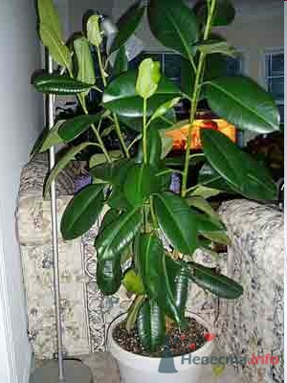
Фикус
Семейство тутовых. Это одно из самых распространенных комнатных растений. Очень популярны Фикус Бенджамина, Фикус лировидный, Фикус бенгальский, Фикус карликовый и др. Все фикусы не переносят сквозняков, переувлажнения почвы и прямого солнца (фикусы пестролистных форм более светолюбивы, переносят прямое солнце, но притенение нужно в самые жаркие часы).

Slide 5
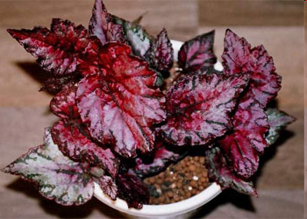
Королевская бегония
Королевская бегония, или бегония Рекс — декоративно-лиственное вечнозеленое растение. Его родина — тропики. Известно одно русское название этого эффектного растения. После бегства французов из Москвы во время Отечественной войны 1812 года бегонию стали именовать «ухом Наполеона». Крупные узорчатые листья бегонии Рекс бывают самых разных оттенков и форм.

Slide 6
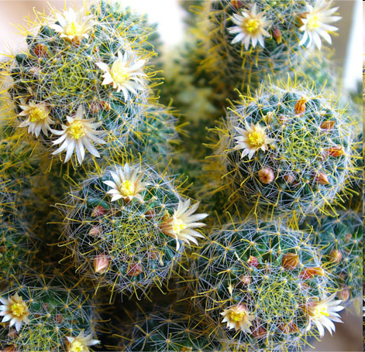
Кактусы
Они такие разные: кактусы – колючие и одновременно трогательные, а суккуленты необычные, как космические пришельцы. Загадочные и пленительные.

Slide 7
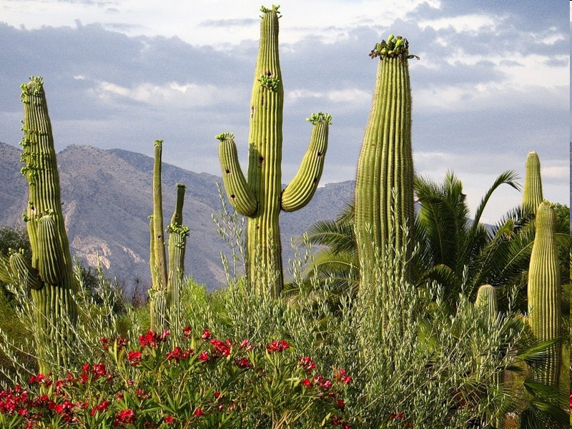
Это всё кактусы

Slide 8
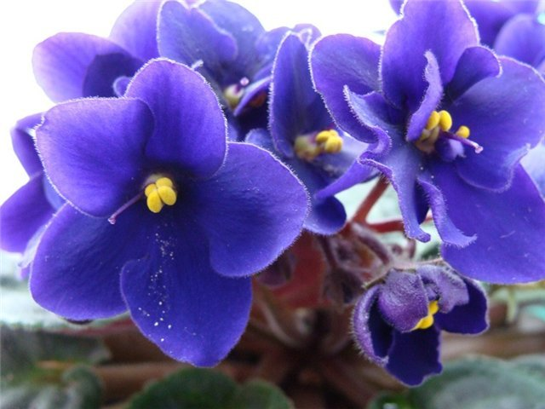
Фиалка
Благодаря селекционированию, продолжавшемуся не одно столетие выведены многочисленные сорта фиалок, а в крупных городах России регулярно проводятся выставки среди коллекционеров. Кто хоть раз видел это зрелище не останется равнодушным к красоте этого, простого на первый взгляд, растения.

Slide 9
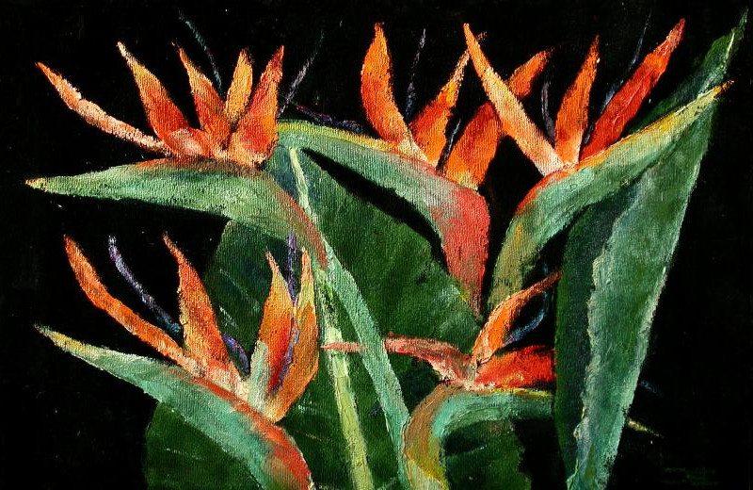
Стрелиция
Родина - Африка.
Стрелиция - декоративно-цветущее растение .Это высокое растение до 1,3 м, от прямостоячего стебля отходят зеленые кожистые, весловидные листья до 30 см длиной, на длинных черенках. Цветет стрелиция на 4-6 год жизни, но цветы ее отличаются редкой красотой. По форме они напоминают оперенье тропических птиц. Наружные листочки околоцветника имеют оранжевый, а внутренние синий цвет. Обычно цветет весной, цветы держатся несколько недель, их часто срезают для букетов.

Slide 10
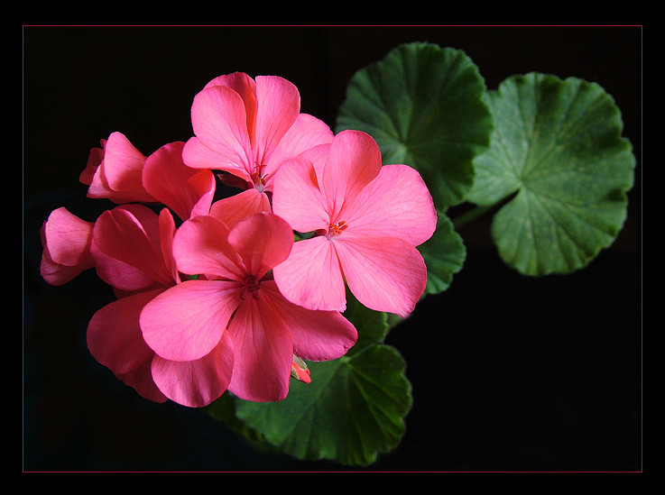
Герань
Комнатная герань сейчас используется в общем комплексе лечения при функциональном расстройстве нервной системы, сопровождающемся бессонницей. Кроме того, кусочки ее листьев кладут в уши при колющих болях или шумах.

Slide 11
Итоги:
Что нового узнали на уроке?
Как надо ухаживать за растениями?
Зачем человек выращивает растения у себя дома?

Slide 12
Используемый материал
florall.ru/komnatnye_rasteniya
www.flowersweb.info
www.dachnikam.ru/zakladki/ssilki/komnatn.php
travushka-muravushka.ru/…/A/

